Slide 1

Real-time systems - Assessment
Ties Tienhoven
chiem Stevens

Slide 2
Inhoud
1. Requirements
2. Use case analyse
3. Black box subsysteem
4. Deployment view
5. White box subsysteem
6. FMEA

Slide 3
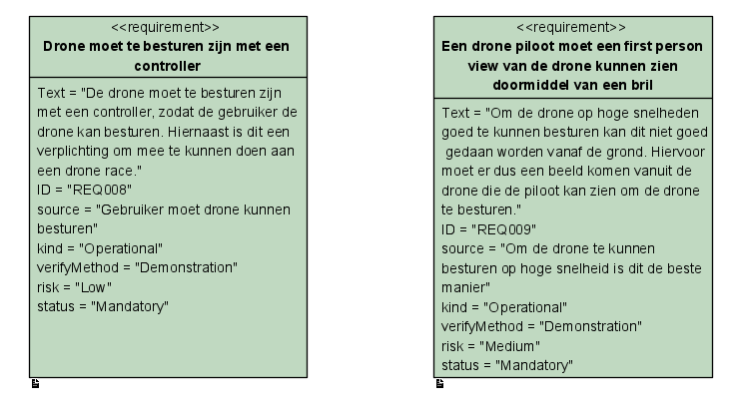
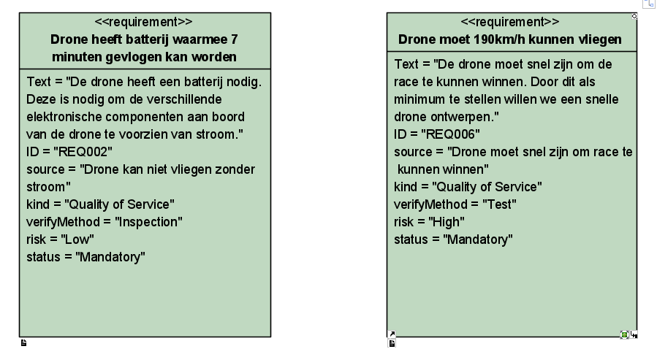
1. Requirements
https://raw.githubusercontent.com/Ties17/Ties-Chiem-Periode-3/main/Realtime%20systems/Drone%20Requirements.jpg

Slide 4
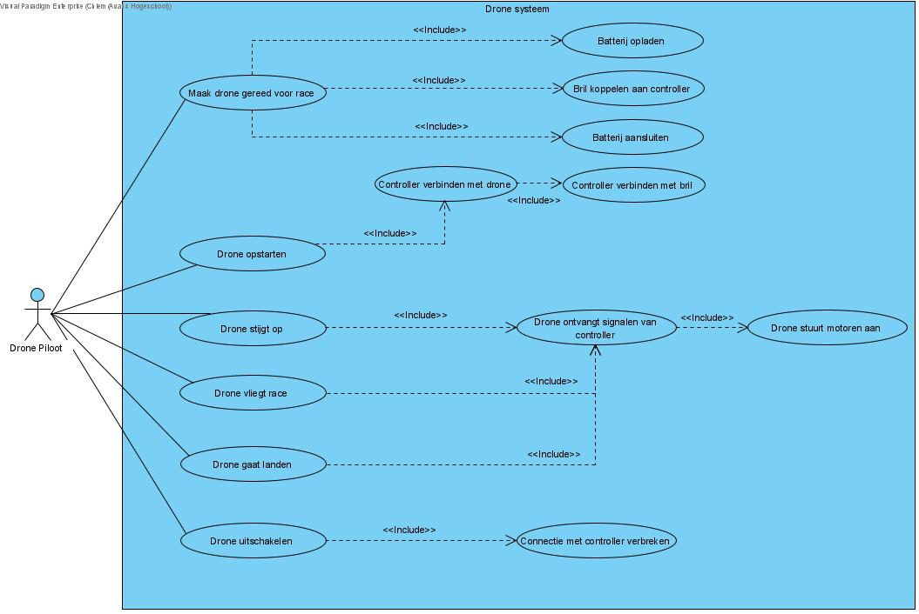
2. Use case analyse – use case diagram
https://raw.githubusercontent.com/Ties17/Ties-Chiem-Periode-3/main/Realtime%20systems/Race%20Drone.jpg

Slide 5
2. Use case analyse – Use case beschrijvingen (zie document)
Use case titel | Maak drone gereed voor race
Primary actor | Drone piloot
Trigger | Gebruiker gaat racen met drone en bereid zich voor op de race.
Precondities | Drone propellers zijn in tact, batterij is niet defect.
Main success scenario | Gebruiker gaat racen met drone en bereid zich voor op de race. Batterij van de drone is opgeladen. Batterij wordt aan de drone gekoppeld om stroom te leveren. De bril wordt aan de controller gekoppeld Controller wordt aangezet door de gebruiker.
Extension conditions | Controller kan drone niet vinden, foutmelding tonen op controller.
Postcondities | Drone is klaar om te racen. Drone staat nog niet aan maar zend wel een signaal uit nu de batterij is gekoppeld waardoor de controller verbinding kan maken.
Opmerkingen | Hoe wordt de batterij gekoppeld aan de drone? Moet de drone aangezet kunnen worden vanuit de controller of is dit een switch op de drone?
Requirements die worden afgehandeld | REC009, REC002, REC016, REC001, REC004
Use case titel | Drone opstarten
Primary actor | Gebruiker
Trigger | Gebruiker klikt op de aanknop van de drone.
Precondities | Batterij is aangesloten in de drone.
Main success scenario | Gebruiker klikt op de aanknop van de drone. De drone voert opstart procedures uit. De drone verbindt met controller.
Extension conditions | Drone kan geen verbinding maken met controller.
Postcondities | Drone staat aan en heeft verbinding met controller.
Opmerkingen | Wat zijn de opstart procedures?
Requirements die worden afgehandeld | REC008

Slide 6
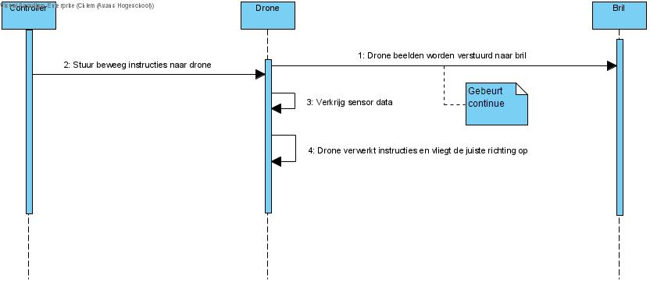
2. Use case analyse – Sequentie diagram
https://raw.githubusercontent.com/Ties17/Ties-Chiem-Periode-3/main/Realtime%20systems/drone%20system%20Sequence%20Diagram.jpg

Slide 7
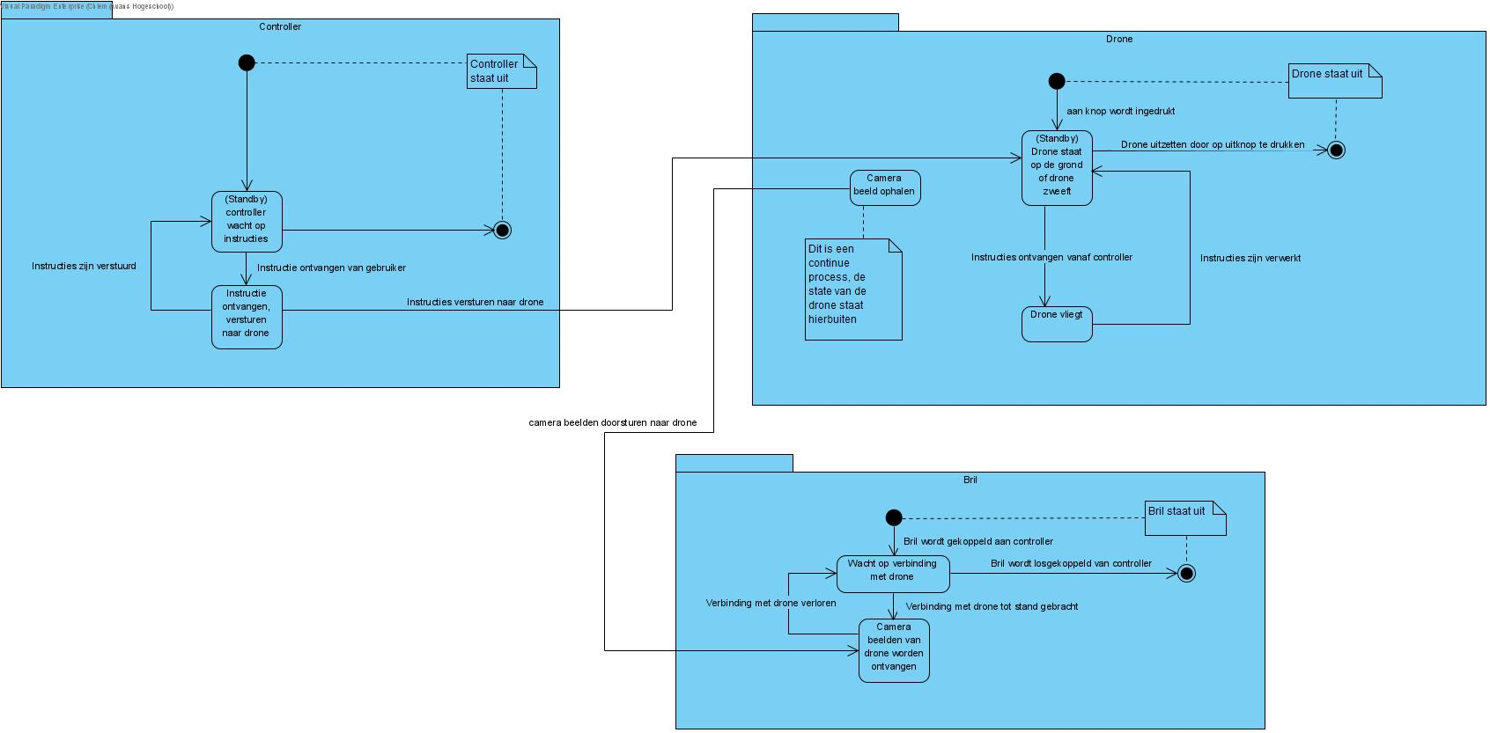
2. Use case analyse – state machine diagram
https://raw.githubusercontent.com/Ties17/Ties-Chiem-Periode-3/main/Realtime%20systems/State%20machine%20drone%20system.jpg

Slide 8
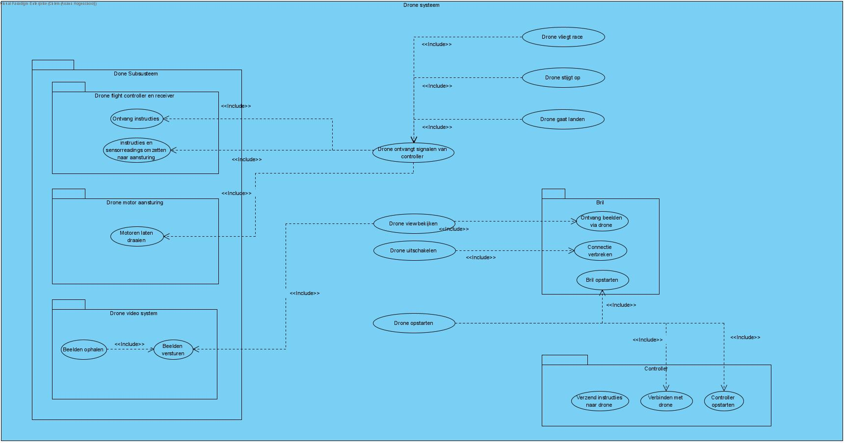
3. Black box subsystem – subsystem diagram
https://raw.githubusercontent.com/Ties17/Ties-Chiem-Periode-3/main/Realtime%20systems/Subsysteem%20diagram.jpg

Slide 9
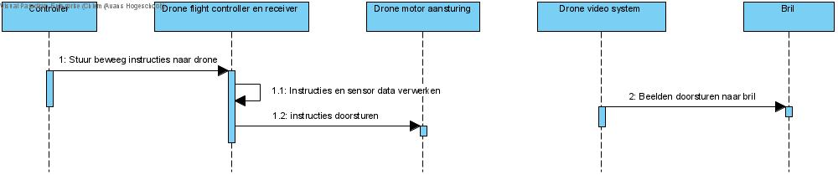
3. Black box subsystem – sequentie diagram
https://raw.githubusercontent.com/Ties17/Ties-Chiem-Periode-3/main/Realtime%20systems/Subsystem%20sequence%20diagram.jpg

Slide 10
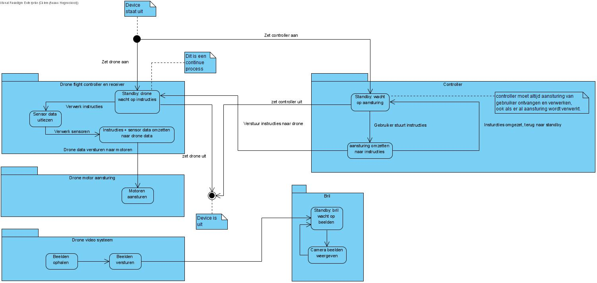
3. Black box subsystem – state machine diagram
https://raw.githubusercontent.com/Ties17/Ties-Chiem-Periode-3/main/Realtime%20systems/State%20machine%20sub%20systemen.jpg

Slide 11
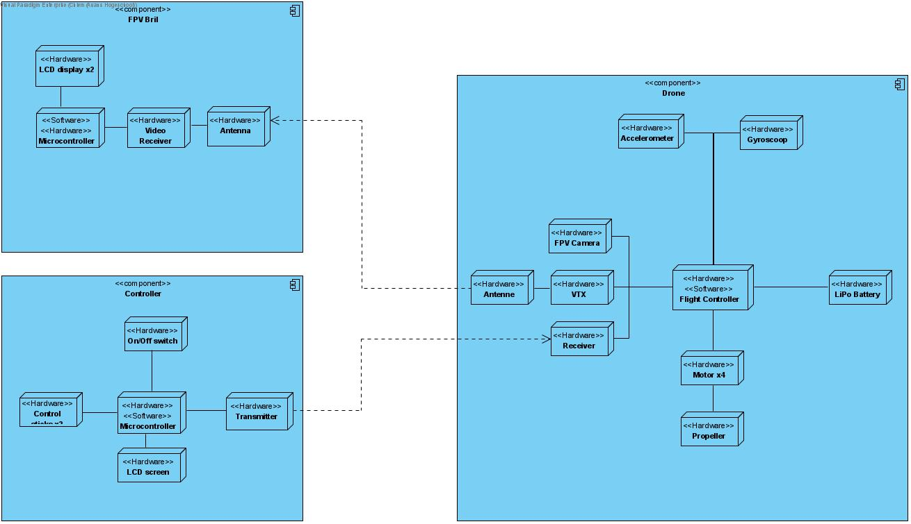
4. Deployment view
https://raw.githubusercontent.com/Ties17/Ties-Chiem-Periode-3/main/Realtime%20systems/Deployment%20Diagram.jpg

Slide 12
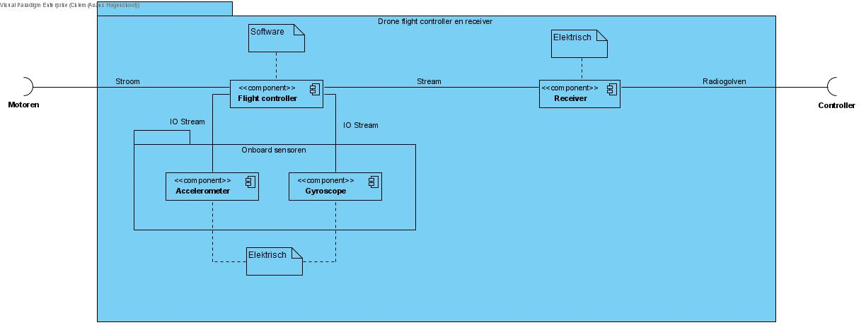
5. White box subsystem – component diagram
https://raw.githubusercontent.com/Ties17/Ties-Chiem-Periode-3/main/Realtime%20systems/White%20box%20subsystem%20component%20diagram.jpg

Slide 13
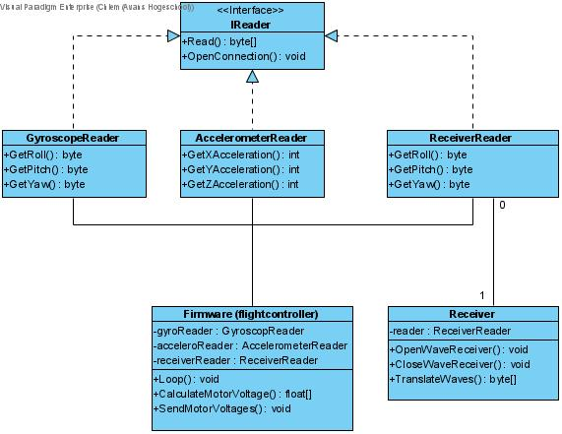
5. White box subsystem – SW ontwerp
https://raw.githubusercontent.com/Ties17/Ties-Chiem-Periode-3/main/Realtime%20systems/Klassendiagram%20subsysteem.jpg

Slide 14
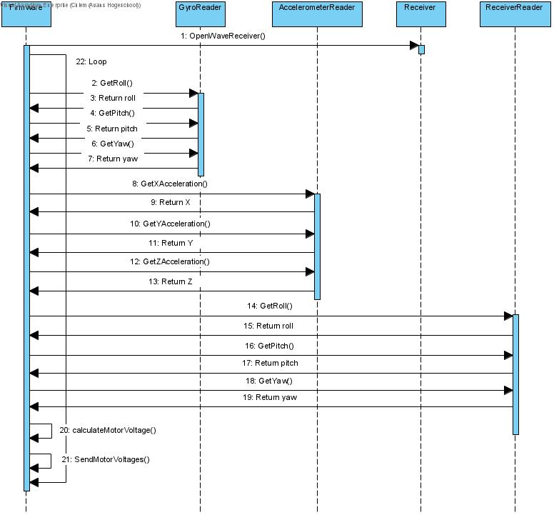
5. White box subsystem – sequentie diagram
https://raw.githubusercontent.com/Ties17/Ties-Chiem-Periode-3/main/Realtime%20systems/Sequentie-diagram-subsysteem.jpg

Slide 15
6. FMEA – Failure mode: drone vliegt niet meer
Effect | Root cause | Severity | Probability | Detectability | Risk priority | Criticality
Drone kan geen race vliegen | Controller zend geen instucties uit | 7 | 4 | 5 | 140 | 28
 | Drone ontvangt geen instructies | 7 | 4 | 5 | 140 | 28
 | motor(en) kapot | 8 | 6 | 1 | 48 | 48
 | Batterij is leeg | 4 | 8 | 1 | 32 | 32
 | Drone sensor(en) kapot | 9 | 2 | 10 | 180 | 18
 | Drone flight controller is defect | 9 | 2 | 9 | 162 | 18

Slide 16
6. FMEA – Failure mode: Drone stuurt geen beelden door naar de bril
Effect | Root cause | Severity | Probability | Detectability | Risk priority | Criticality
Drone kan niet meer goed bestuurd worden | Camera is kapot | 8 | 7 | 3 | 168 | 56
 | Video transmitter is kapot | 6 | 5 | 5 | 150 | 30
 | Video receiver op bril ontvangt geen beelden meer | 5 | 6 | 4 | 120 | 30

Slide 17

Bedankt

